Slide 1
Chào mừng các em đến với tiết học môn Toán

Slide 2

KHỞI ĐỘNG

Slide 3



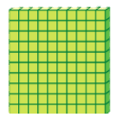

ĐỐ BẠN
Nêu số tương ứng:
130

Slide 4

ĐỐ BẠN
Nêu số tương ứng:
180

Slide 5

ĐỐ BẠN
Nêu số tương ứng
120

Slide 6
ĐỐ BẠN
Nêu số tương ứng
150

Slide 7
Toán
Các số trong phạm vi 1000 (Tiết 3)

Slide 8

YÊU CẦU CẦN ĐẠT
Đếm số lượng theo đơn vị.
Đọc, viết các số tròn chục và “linh”
Thực hành vận dụng trong giải quyết các tình huống thực tế.

Slide 9




KHÁM PHÁ
KIẾN THỨC MỚI

Slide 10

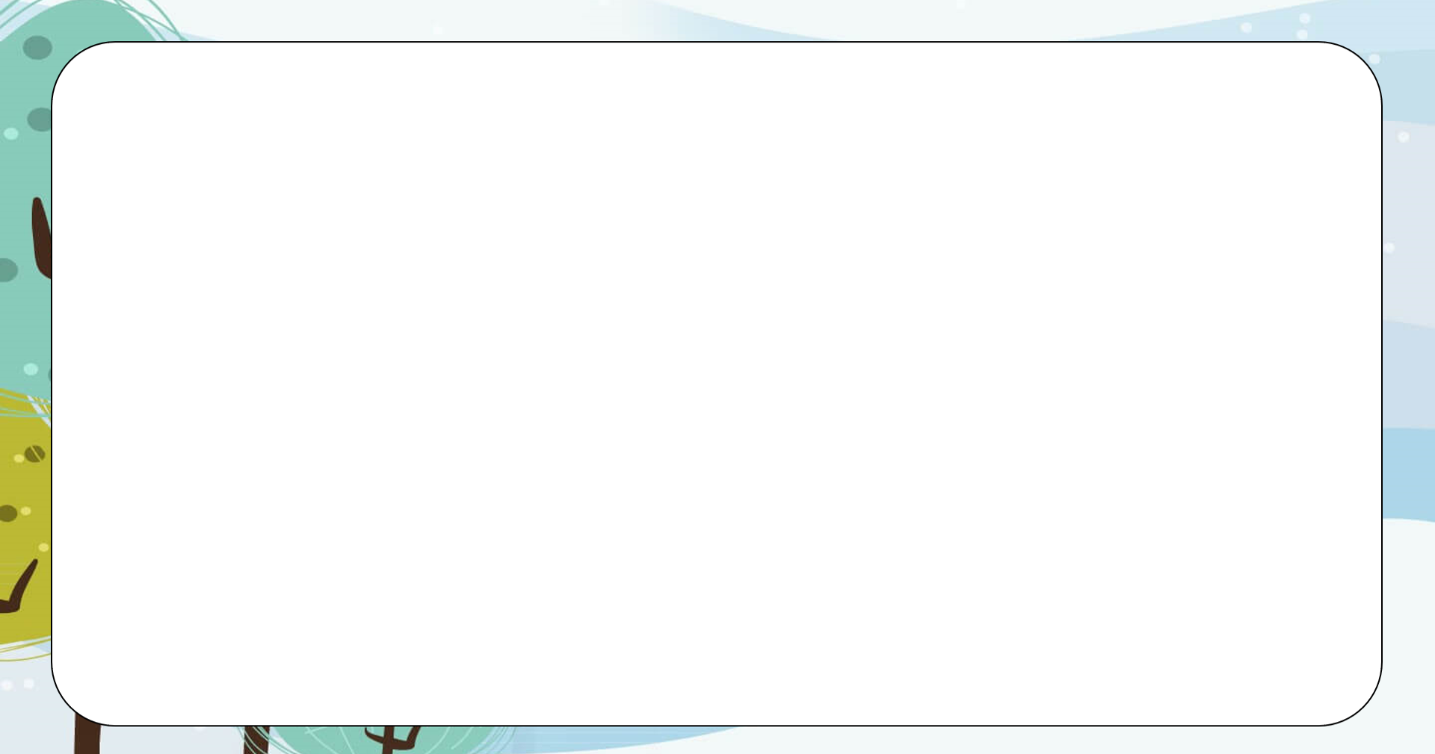


Một trăm
100
Một trăm linh một
101
Một trăm linh hai
102
Một trăm linh chín
109
Một trăm mười
110

Slide 11
LUYỆN TẬP –
THỰC HÀNH

Slide 12


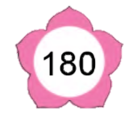
Chọn số tương ứng với cách đọc:
7
z
110
107
103
108
105
106
Một trăm linh bảy
Một trăm mười
Một trăm linh năm
Một trăm linh ba
Một trăm linh sáu
Một trăm linh tám

Slide 13
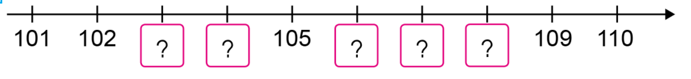
Số?
8
z
103
104
106
107
108

Slide 14
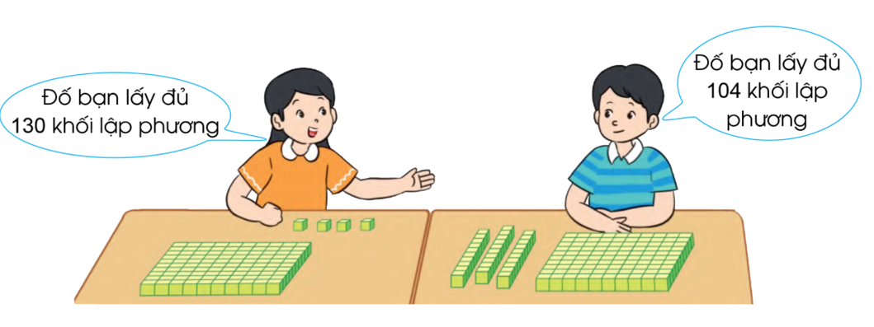
Trò chơi “Lấy cho đủ số lượng”
9
z

Slide 15




ĐOÀN TÀU VUI VẺ

Slide 16


Chúng ta sẽ cùng các bạn nhỏ đi du lịch khắp nơi, ngắm nhìn những phong cảnh tuyệt đẹp trên thế giới. Mỗi vùng đất em ghé thăm, hãy trả lời đúng trả lời một câu hỏi nhé!
Sẵn sàng cho chuyến tham quan nào!

Slide 17



A.102
B.100
C.120
Một trăm linh hai

Slide 18

A. 18
B. 108
C. 180
Một trăm tám mươi

Slide 19

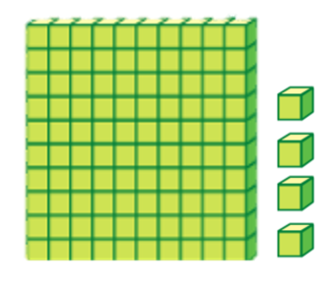
A. 140
B. 104
C. 400
Nêu số tương ứng:

Slide 20

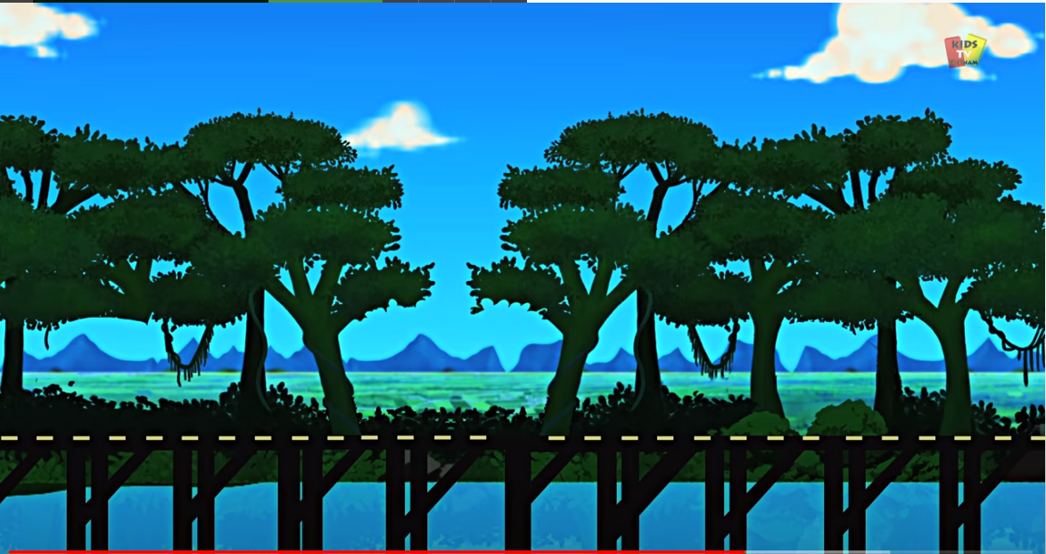
A. 560
B. 506
C. 600
Điền số thích hợp vào chỗ chấm
300, 400, 500, …, 700

Slide 21


Để có thể làm tốt các bài tập trên em nhắn bạn điều gì?
Bài học hôm nay em biết thêm được điều gì?

Slide 22
Tạm biệt và hẹn gặp lại các em ở tiết học sau.

